Slide 1
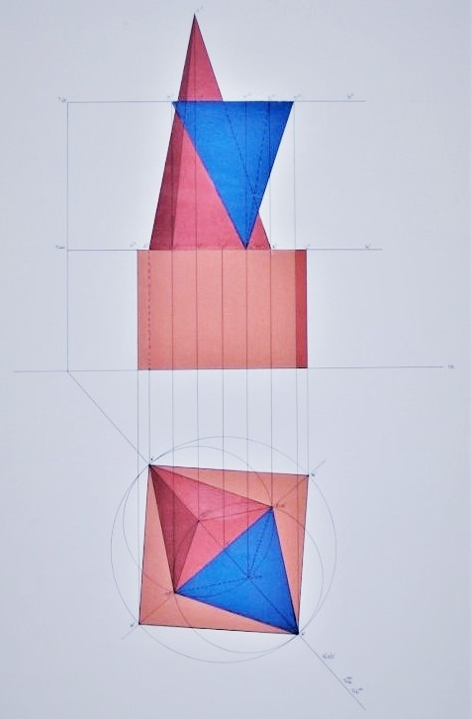
Geometria descrittiva dinamica
Indagine insiemistica sulla doppia proiezione ortogonale di Monge
OPERAZIONI DI RIBALTAMENTO
RIBALTAMENTO DEL PIANO GENERICO PARALLELO ALLA LINEA DI TERRA - ESEMPI
Indice
Il disegno di copertina
è stato eseguito
nell’a. s. 2005/06
da Cavuti Bianca
della classe 1E
del Liceo Artistico Statale
«G. Misticoni» di Pescara
per la materia
Discipline geometriche
del corso sperimentale
«Progetto Leonardo»
Insegnante:
Prof. Elio Fragassi
1
Ribaltamento della sezione di un cono circolare retto
2
Ribaltamento della sezione di una piramide retta a base pentagonale
3
Ribaltamento della sezione di una sfera
Per accedere alle pagine selezionare il numero
Il materiale può essere riprodotto citando la fonte
Autore Prof. Arch. Elio Fragassi

Slide 2
Torna a indice
GEOMETRIA DESCRITTIVA DINAMICA – RIBALTAMENTO DEL PIANO GENERICO PARALLELO LT- ESEMPI
RIBALTAMENTO DELLA SEZIONE DEL CONO
V’’
t₂β
V’’’
Siano dati il piano α(∠π₁∠π₂ // lt) e un cono circolare retto con la base unita a π₁ e il vertice V(V’,V’’) nello spazio del diedro
Intersecando il piano α(∠π₁∠π₂ // lt) con il piano β(⊥π₁⊥π₂) si determinano forma e posizione del piano α nello spazio del diedro e lo scorcio totale della sezione mediante la traccia t₃α
t₂α
T₂a
T₂b
a’’
b’’
Determinata la sezione del cono nell’ellisse inscritta nel rettangolo A,B,C,D( A’B’C’D’; A’’B’’C’’D’’) si passa ad effettuare il ribaltamento della curva sul piano π₁
A’’
B’’
(t₂α)
t₃α
(T₂a)
(T₂b)
Si determina, inoltre, su t₃α lo scorcio totale dell’ellisse di sezione di cui si vogliono definire vera forma e dimensioni mediante l’operazione di ribaltamento
a
b
A
C’’
B
D’’
lt
Assumendo t₁α come asse di rotazione del piano riportiamo nello spazio del diedro la lunghezza di t₃α individuando la posizione (t₂α) ribaltata
a’
b’
Assumiamo la diagonale del rettangolo AD(A’D’, A’’D’’) come retta a(a’,a’’,T₁a,T₂a) e l’altra diagonale BC(B’C’, B’’C’’) come retta b(b’,b’’,T₁b,T₂b)
A’
B’
V’
Proiettando T₂a e T₂b su (t₂α) si determinano le posizioni ribaltate (T₂a) e (T₂b) e, quindi le rette reali a e b
C
D
C’
D’
t₁α
T₁b
T₁a
Su queste proiettandovi i punti A’’,B’’,C’’,D’’ si individuano i relativi vertici del rettangolo reale A,B,C,D entro il quale definire l’ellisse di sezione nella vera forma e vere dimensioni
t₁β
Per chiarezza grafica si evita il ribaltamento su π₂

Slide 3
Torna a indice
GEOMETRIA DESCRITTIVA DINAMICA – RIBALTAMENTO DEL PIANO GENERICO PARALLELO LT- ESEMPI
RIBALTAMENTO DELLA SEZIONE DELLA PIRAMIDE A BASE PENTAGONALE
Siano dati il piano α(∠π₁∠π₂ // lt) e una piramide a base pentagonale con la base unita a π₁ e il vertice V(V’,V’’) nello spazio del diedro
t₂β
V’’
V’’’
Intersecando il piano α(∠π₁∠π₂ // lt) con il piano β(⊥π₁⊥π₂) si determinano forma e posizione del piano α nello spazio del diedro e lo scorcio totale della sezione mediante la traccia t₃α
t₂α
T₂a
T₂b
T₂e
T₂c
T₂d
Determinato il pentagono di sezione A,B,C,D,E( A’B’C’D’E’; A’’B’’C’’D’’E’’) si passa ad effettuare il ribaltamento della sezione sul piano π₁
c’’
d’’
a’’
b’’
e’’
A’’
B’’
Assumendo t₁α come asse di rotazione del piano riportiamo nello spazio del diedro la lunghezza di t₃α individuando la posizione (t₂α) ribaltata
(t₂α)
(T₂c)
(T₂d)
(T₂a)
(T₂b)
(T₂e)
E’’
C’’
d
t₃α
Per i vertici A,B,C della sezione appartenente al piano α facciamo passare le rette a(a’,a’’,T₁a,T₂a), b(b’,b’’,T₁b,T₂b), c(c’,c’’,T₁c,T₂c)
c
a
b
e
A
D’’
lt
B
Per i lati ED(E’,E’’,D’,D’’) e DC(D’,C’,D’’,C’’) conduciamo rispettivamente le rette d(d’,d’’,T₁d,T₂d), e(e’,e’’,T₁e,T₂e)
A’
B’
E
V’
C
Proiettando le tracce T₂a,T₂b,T₂c,T₂d,T₂e sulla traccia ribaltata (t₂α) otteniamo le posizioni ribaltate (T₂a),(T₂b),(T₂c),
(T₂d),(T₂e) e le relative rette reali a, b, c, d, e
E’
C’
t₁α
b’
D
a’
c’
Proiettando su queste rette reali le immagini A’’,B’’,C’’;D’’,E’’ possiamo identificare i vertici A, B, C, D, E del pentagono reale ribaltato su π₁
D’
e’
d’
T₁c
T₁b
T₁e
T₁d
T₁a
t₁β
Si ottengono così la vera forma e la vera dimensione del pentagono di sezione della piramide

Slide 4
Torna a indice
GEOMETRIA DESCRITTIVA DINAMICA – RIBALTAMENTO DEL PIANO GENERICO PARALLELO LT- ESEMPI
RIBALTAMENTO DELLA SEZIONE DELLA SFERA
t₂β
Siano dati il piano α(∠π₁∠π₂ // lt) e una sfera tangente a π₁ e il centro O(O’,O’’) nello spazio del diedro
t₂α
T₂b
T₂a
Intersecando il piano α(∠π₁∠π₂ // lt) con il piano β(⊥π₁⊥π₂) si determinano forma e posizione del piano α nello spazio del diedro e lo scorcio totale della sezione mediante la traccia t₃α
b’’
a’’
B’’
C’’
(t₂α)
(T₂a)
Determinata la sezione della sfera secondo l’ellisse quale scorcio parziale della circonferenza inscritta nel parallelogramma A,B,C,D( A’B’C’D’; A’’B’’C’’D’’) si passa ad effettuare il ribaltamento della curva sul piano π₁
(T₂b)
b
O’’
O’’’
a
Assumendo t₁α come asse di rotazione del piano riportiamo nello spazio del diedro la lunghezza di t₃α individuando la posizione (t₂α) ribaltata
A’’
D’’
B
C
lt
b’
a’
Assumiamo la diagonale del rettangolo AC(A’C’, A’’C’’) come retta a(a’,a’’,T₁a,T₂a) e l’altra diagonale BD(B’D’, B’’D’’) come retta b(b’,b’’,T₁b,T₂b)
B’
C’
O’
Proiettando T₂a e T₂b su (t₂α) si determinano le posizioni ribaltate (T₂a) e (T₂b) e, quindi le rette reali a e b
A
D
Su queste proiettandovi i punti A’’,B’’,C’’,D’’ si individuano i relativi vertici del quadrato reale A,B,C,D entro il quale definire la circonferenza di sezione nella sua vera forma geometrica e vere dimensioni
t₁α
A’
D’
T₁a
T₁b
t₁β

Slide 5
Torna a indice
Per maggiore completezza ed approfondimento degli argomenti si può consultare il seguente sito
https://www.eliofragassi.it/

